Slide 1
Ｊａｖａ
情報システム工学実験
（Game_インタフェース）
令和 元 年 ６ 月 １７ 日（月）
情報・経営システム工学専攻 吉田

Slide 2

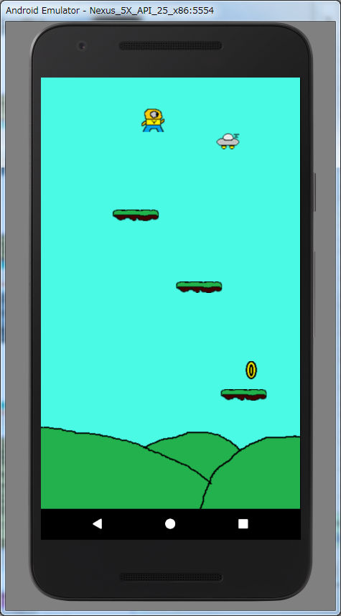
１．BGMを流そう

Slide 3
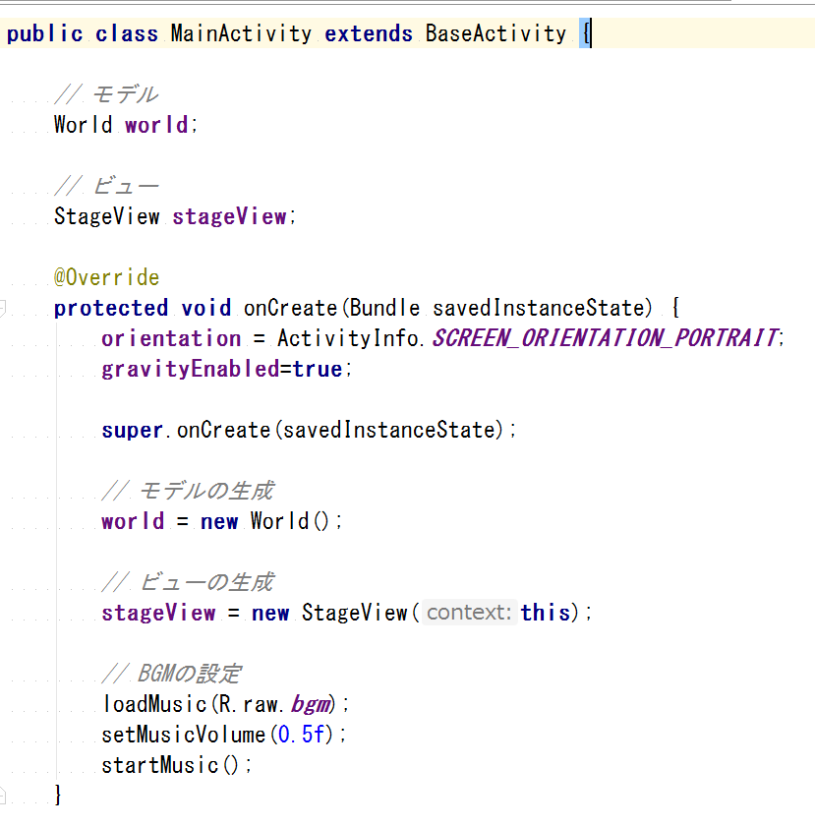
① BGMや効果音はMainActivityの担当だ。 BGMを鳴らすのはとても簡単だ。 「onCreate( )」の一番最後に 以下を追加しよう。 この３行がそれぞれ何をしているかは 説明するまでもないだろう。 なおボリュームは ０～１．０ｆまでの値が設定可能だ。
（１）コントローラ（MainActivity）の修正
実機にヘッドホンをつけて動作を確認！

